Slide 1
Medii integrate de dezvoltare (IDE)
Alecsandru Florin Soare
Gemini Solutions http://geminisols.com

Slide 2
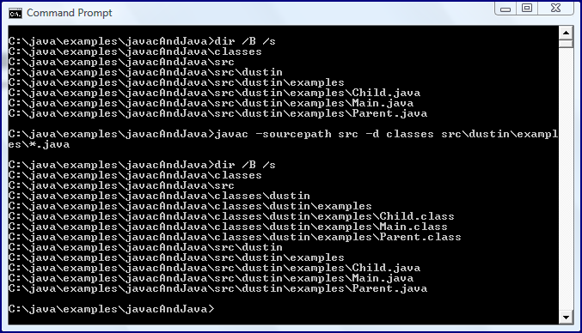
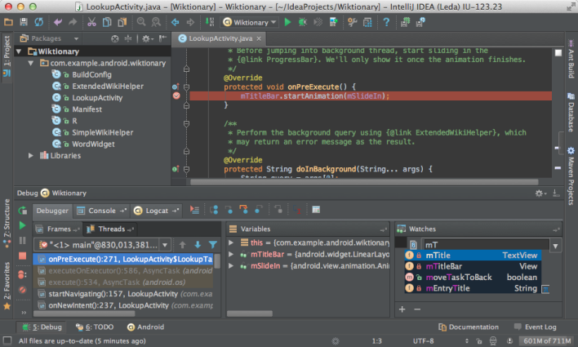
Întrebări:
De unde vine acronimul I.D.E.?
Ce este un IDE?
Cum a apărut? Cum a evoluat? Încotro se îndreaptă?
De ce aș folosi un IDE?
Cum îmi aleg un IDE? Care sunt asemănările și deosebirile dintre ele?
Ce pot să face cu un IDE și mai ales ce nu pot face cu nici un un alt instrument de dezvoltare?
…

Slide 3
I.D.E. - Integrat:
Inclus, încorporat înglobat într-un tot
A se integra = a se uni cu alte elemente formând un corp integral; a se încorpora;
Un alt termen care ne poate da mai multe indicii privind integrarea (într-un sistem software și nu numai) este holismul = concept care spune că sistemele (fizice, biologice, chimice, sociale, economice, mentale, lingvistice, etc.) și proprietățile acestora ar trebui să fie privite în ansamblu, ca un întreg, și nu ca o colecție de părți. De asemenea funcționarea acestor sisteme trebuie privită ca un întreg și nu ca o sumă a funcționalităților componentelor lor;

Slide 4
Ce este integrat într-un IDE?
O serie de instrumente de dezvoltare (tool-chains) – în marea lor majoritate la linia de comandă:
Compilator
Debugger
Build-tool
Profiler
Version contol tool
Generatoare de cod/resurse
Dezasamboare/decompilatoare
etc.
Unul sau mai multe navigatoare cum ar fi: file manager, project manager, class manager, proprieties, widgets etc;
Unul sau mai multe editoare de text/resurse specializate în recunoașterea formatului fișierelor editate;
Unul sau mai multe console folosite pentru a afișa starea proiectului, sau a operațiilor care se execută supra acestuia: compilarea, execuția aplicației sau a testelor unitare ale proiectului, depanare, analiza statică sau dinamică a codului, operații legate de versioning system, code styling, etc.

Slide 5
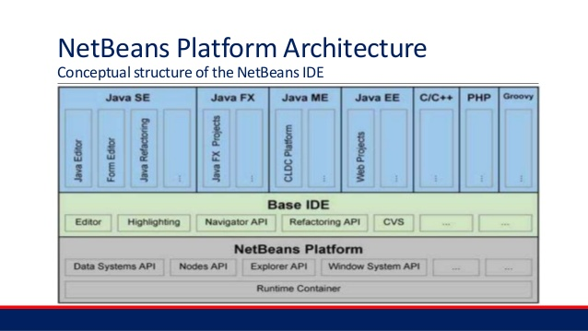
Arhitectura NetBeans

Slide 6
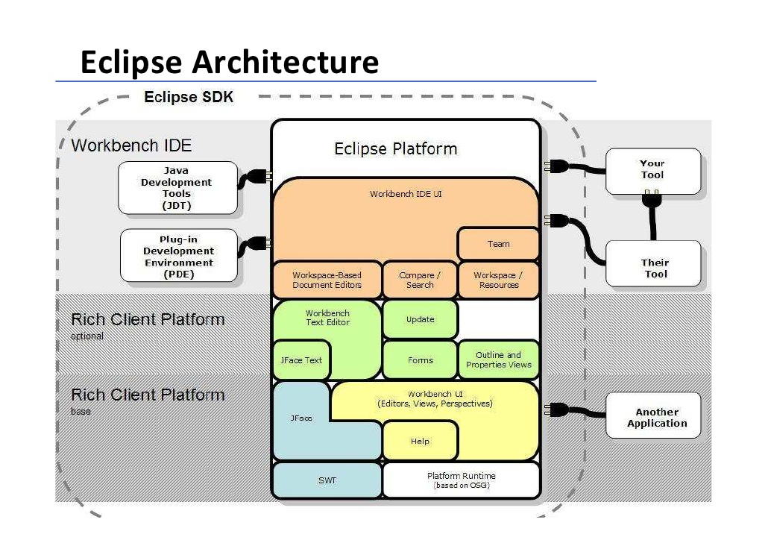
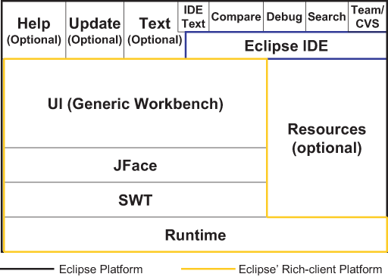
Arhitectura Eclipse

Slide 7
Organizarea structurală a unui IDE. Termeni folosiți într-un IDE.
Absolut toate IDE-urile vor avea o zonă de meniuri, o zonă de tool-bar-uri cel puțin un editor și un navigator, și o zonă de console/output/status;
Componentele enumerate vor avea diferite denumiri în diferite IDE-uri însă ele sunt similare structural și funcțional:
Editor;
Tool windows;
Previewer;
Views: navigation view, resource view, version control view. etc.;
Areas: editor status area, message area, etc.;
Perspective (Eclipse);
Poziția și aspectul acestor zone sunt customizabile (prin afișare, ascundere, redimensionare) și o parte dintre acestea sunt detașabile de fereastra principală;

Slide 8
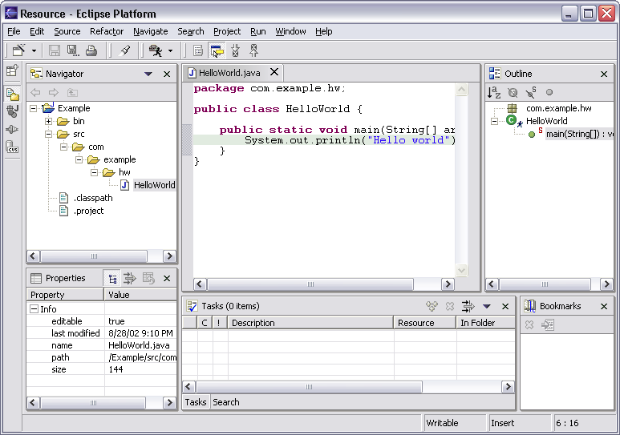
Exemplu Eclipse: Workbench Terminology
Menu bar
Text
editor
Tool bar
Perspective
and
Fast View
bar
Outline
view
Resource
Navigator
view
Bookmarks
view
Properties
view
Message
area
Editor
Status
area
Stacked
views
Tasks
view
Notes:
[Contains animated elements]

Slide 9
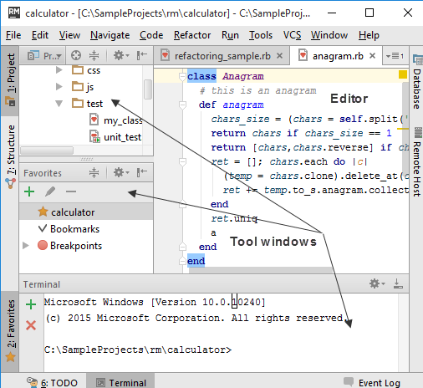
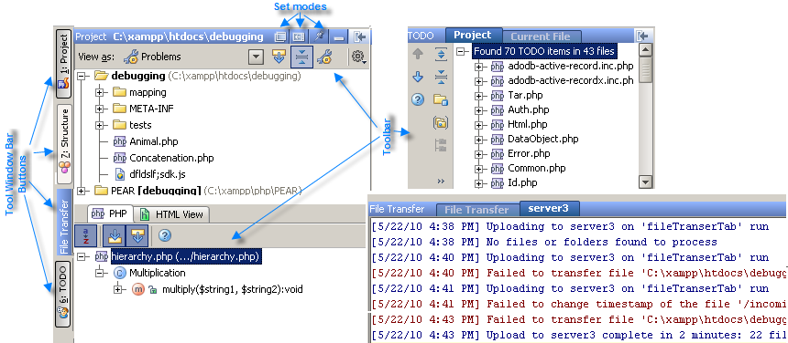
Exemplu variante IntelliJ (Ruby și PHP):

Slide 10
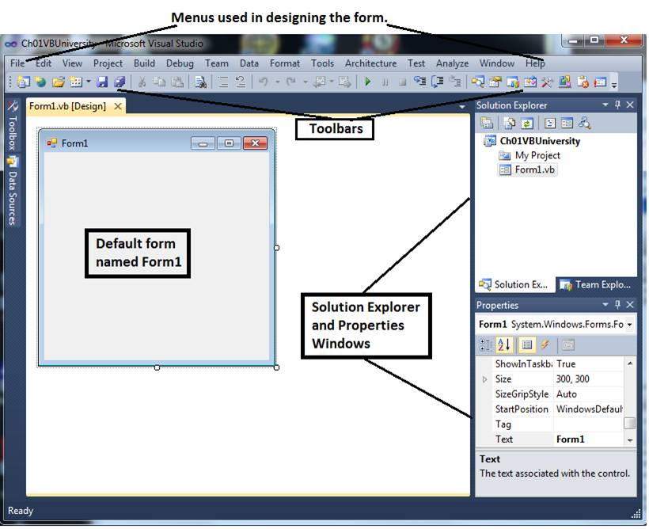
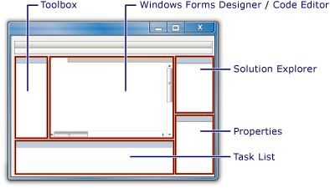
Exemplu Visual Studio (VB .NET):

Slide 11
Ce se pierde și ce câștigă în urma integrării componentelor într-un IDE?
Prin specializare unor componente se pierde generalitatea acestora. De exemplu un ”file-manager” transformat într-un ”project-navigator” nu mai permite vizualizarea tuturor fișierelor dintr-o structură de directoare, ci numai a acelor fișiere care aparțin logic de proiect;
Prin specializare unor componente se câștigă funcționalități noi. De exemplu, un editor de cod Java va avea: ”syntax highlighting”, permite indentarea după un anumit code-style predefinit, permite short-cut-uri pentru construcții de limbaj, code completion, operații pentru editare sau expand/collapse la nivel de bloc de cod etc.

Slide 12
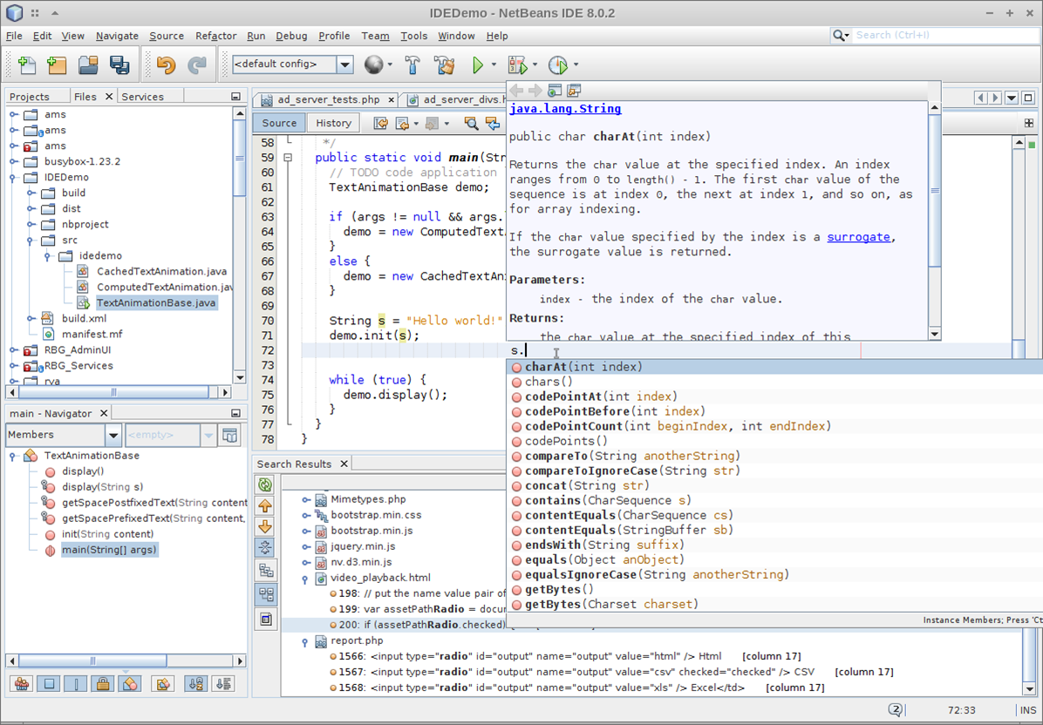
Exemplu NetBeans: Syntax highlightning, code completion și inline javadoc:

Slide 13
Exemplu ReSharper: Navigare structurală

Slide 14
Android Studio: Block editing

Slide 15
Particularități ale integrării componentelor într-un IDE?
Funcțional, granițele dintre componente devin mult mai difuze. Astfel o componentă primește și funcționalitatea altor componente. Exemple:
Funcția de navigarea se generalizează la nivelul editorului sau al rezultatelor unor operații. Exemple:
dintr-un fișier sursă poți ajunge în project-navigator atunci când dorești să afli locația unei clase sau a unei resurse (imagine, fișier de proprietăți, XML, etc.);
Poți naviga printr-o listă de erori, de rezultate ale unei operații de căutare sau de refactorizare;
Execuția, debuggingul și testarea se generalizează: într-un project-navigator poți executa sau lansa proiectul în mod debug, dar același lucru îl poți face și din editor pentru un anumit fișier;
Generalizarea apare și pentru alte funcționalități cum ar fi: refactorizarea, anumite operații de build (clean, compile, etc.), de version control sau de analiză a codului.

Slide 16
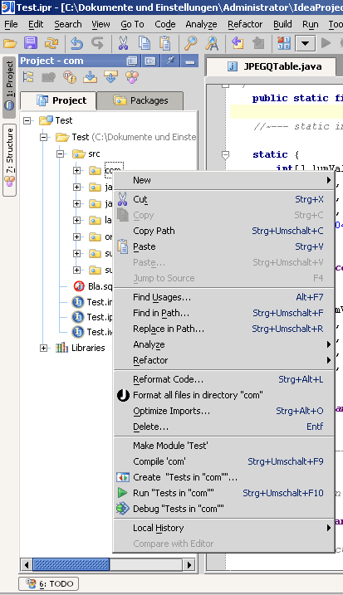
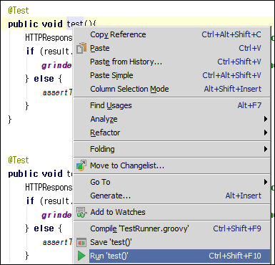
Exemplu IntelliJ: Meniuri contextuale în navigator și în editor

Slide 17
Exemplu ReSharper: navigare

Slide 18
Funcționalități noi apărute în urma integrării componentelor într-un IDE?
Datorită integrării, folosirii mediului grafic, a emulatoarelor și a creșterii interdependenței apar funcționalități noi:
Operația de version control & revision system este îmbunătățită. Exemplu: Din editor sau din project-navigator poți naviga transparent în istoricul modificărilor operare asupra acestuia (original această funcție ținea de sistemul de versio control - extern IDE-ului – dar mai nou ea e dublată de un mecanism de local history – intern IDE-ului);
Apar funcționalități noi cum ar fi:
Visual profiling,
Visual diffs;
Visual preview;
Refactorizare;

Slide 19
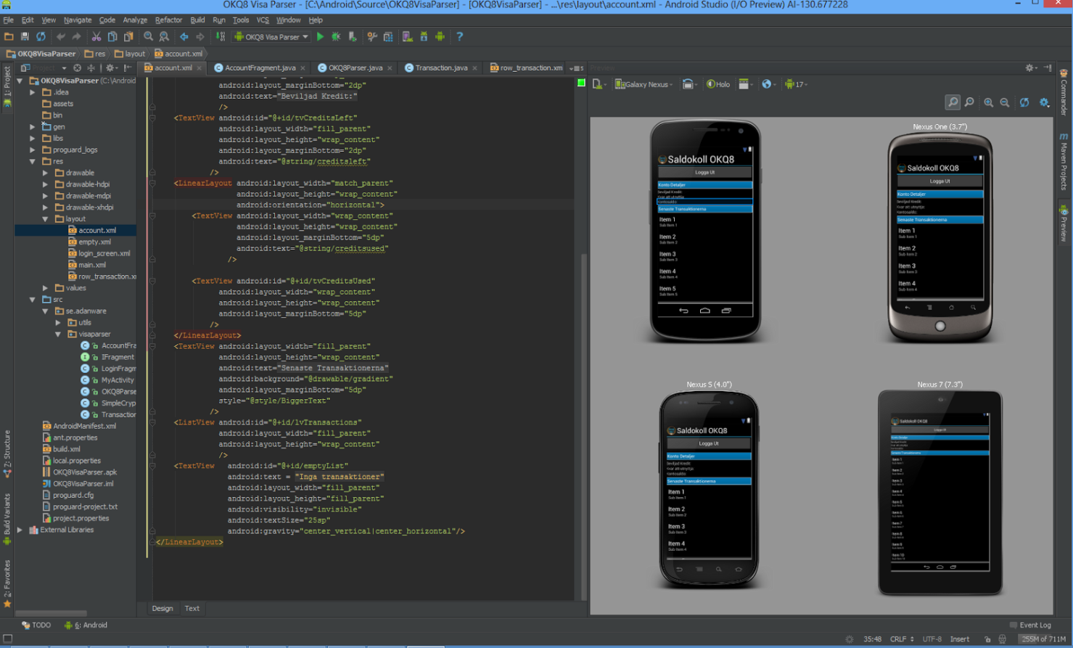
Exemplu de preview în Android Studio:

Slide 20
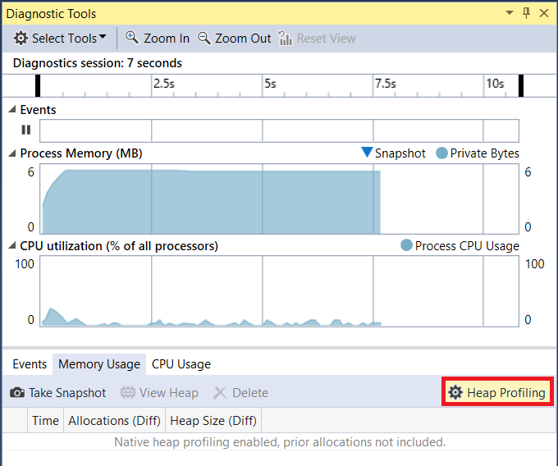
Exemplu de profiling în Visual Studio:

Slide 21
Exemplu de visual diffs și version control în Atom:

Slide 22
Exemplu de refactorizare în IntelliJ: translatare din Java 7 în Java 8

Slide 23
I.D.E. - Dezvoltare:
Refl. (Despre materie, fenomene) A trece prin diferite faze progresive, spre o treaptă superioară; a evolua, a se transforma: A se extinde dobândind proporții, însemnătate, forță; a crește, a se mări.
Dacă în alte domenii, cum ar fi managementul sau biologia, sensul se păstrează (de exemplu în management dezvoltarea presupune „stabilirea unor obiective superioare obiectivelor din perioadele anterioare, atât din punct de vedere cantitativ cât și calitativ”), în IT acest termen are mai mult sensul de creare sau de programare a aplicațiilor și doar secundar sensul de mai sus;
Istoric, acest termen vine de la ”development tools” = denumire generică dată „sculelor” de programare la linia de comandă folosite pentru a crea, depana, împacheta sau întreține alte programe sau aplicații (pre-procesor, asamblor, linker, compilator, dezasamblor, etc.). Asemănarea cu sculele unui mecanic este una de natură funcțională = fiecare instrument de programare a fost conceput special pentru a realiza o singură operație (deseori o operație simplă);

Slide 24
Dar de ce Integrated Development?
Prezentăm mai întâi principalele deficiențe ale instrumentelor de dezvoltare:
Sunt foarte multe și au tendința de a crește ca număr în timp, de la o versiune la alta (a se vedea numărul de tool-uri în tool-chain-urile din JDK sau de la GNU);
Modul de utilizare al acestor instrumente variază în funcție de tipul de aplicație și/sau de limbajul de programare folosit;
Fiecare instrument de programare are foarte multe opțiuni de execuție, necesită multe operații manuale și un timp mare de învățare;
Nu permit refactorizarea și navigarea ușoară a codului în interiorul unui proiect;
Debugging-ul, profilingul sau compararea surselor la linia de comandă este foarte complicată;
Unele sisteme de operare (Cum ar fi MAC OS sau Windows) descurajează folosirea liniei de comandă;

Slide 25
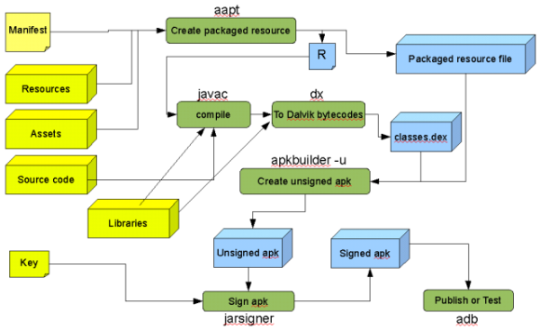
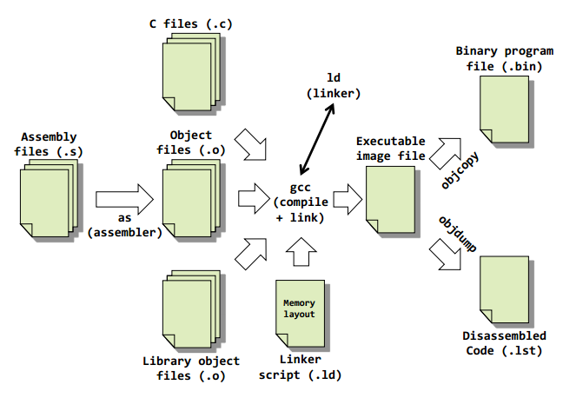
Diferite build-flow-uri (Android și embedded):

Slide 26
Cum rezolvă IDE-ul o parte din problemele development-tool-urilor?
Același look&feel pentru proiecte din aceeași clasă de aplicații – De exemplu: pentru Java, indiferent dacă build-tool-ul folosit e Ant, Maven sau Gradle, proiectul va arăta la fel în IDE, iar operațiile de bază (clean, compile, run, debug) vor avea aceeași funcționalitate;
Același look&feel pentru debugging – De exemplu: degugger-ul din NetBeans arată la fel indiferent de limbajul de programare folosit (C/C++, Java sau PHP) și de natura proiectului (aplicații stand-alone, mobile sau web). In plus debugger-ul din IDE are o ergonomie ridicată datorită folosirii ferestrelor;
Avantajele editării și navigării au fost deja prezentare mai sus;
Operațiile de Search&Replace și mai ales Refactorizare funcționează atât la nivelul unui fișier sursă cât și la nivelul întregului proiect;
Build-flow-ul este integrat în IDE sau în build scripurile asociate proiectelor (acestea din urmă fiind generate inițial tot de IDE). Adăugarea unei faze sau au unei dependențe în procesul de build se face ușor și independent de tehnologia folosită (IDE-ul va genera automat codul corespunzător în scripturile de Ant, Maven sau Gradle);

Slide 27
I.D.E. – Mediul (Environment):
Natura, spațiul înconjurător în care se află o ființă, un lucru, etc.
În IT termenul de „Mediu” vine din software-deployment = procesul generic de customizare al unui produs software în concordanță cu un set de cerințe și caracteristici specifice. Deployment-ul implică în general o serie de activități de dezinstalare/instalare, actualizare, activare/dezactivare, adaptare/migrare a unor configurații, baze de date și/sau a altor componente noi sau preexistente;
Un mediu software reprezintă un sistem hardware-software (format din unul sau mai multe calculatoare și din una sau mai multe aplicații auxiliare) în care o aplicație este deploy-ată și apoi executată;
Un IDE creează un astfel de mediu necesar procesului de deployment pe calculatorul programatorului;

Slide 28
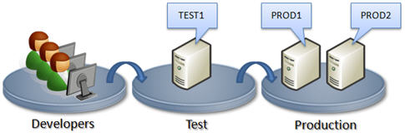
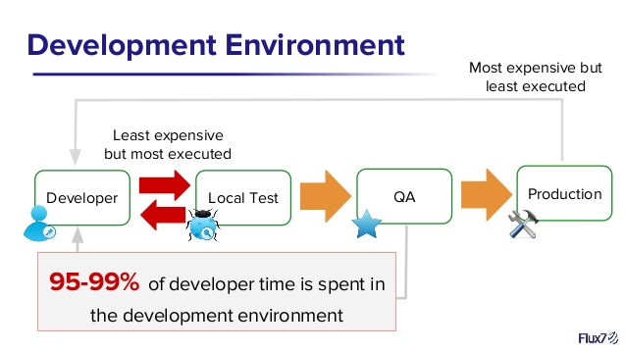
I.D.E. – Mediul (Environment):

Slide 29
Cum a apărut IDE-ul?
1 Mai 1964 e pus în funcțiune primul sistem care folosește DTSS (Dartmouth Time-Sharing System). Acesta e considerat și primul IDE bazat pe comenzi.
1975 apare Maestro – primul IDE gândit special pentru dezvoltarea de software folosind un terminal text;
Anii ’80 sunt dominați de IDE-urile în mod text. Dintre acestea se disting cele de la Borland (seria Turbo: Turbo Pascal, Turbo C/C++) și Microsoft (seria Quick: Quick Basic, Quick Pascal, Quick C, etc.)

Slide 30
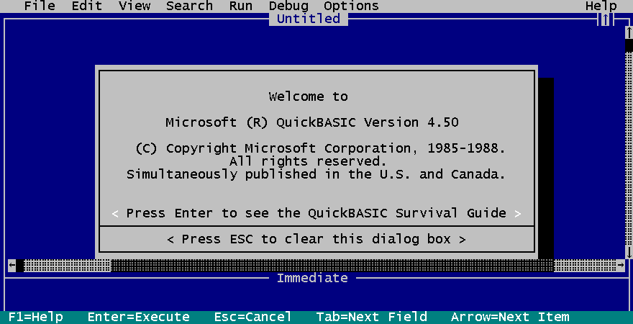
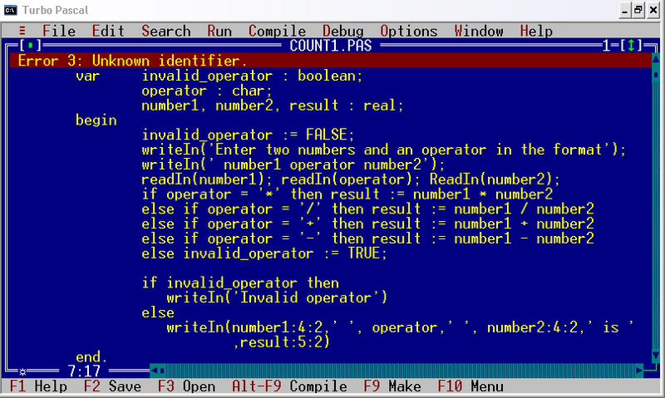
IDE-uri în anii ’80:

Slide 31
Cum au evoluat IDE-urile?
Anii ’90 sunt marcați de trecerea la interfețele grafice:
În anul 1990 apare primul IDE modular, bazat pe plug-in-uri: HP SoftBench;
Integrarea mai multor limbaje de programare într-un singur ecosistem și în paralel portarea acestora pe platforme hardware/software diferite;
Adăugarea de componente RAD cum ar fi GUI-builder-ele în cadrul IDE-urilor
Microsoft Visual Studio: BASIC, C/C++, JAVA, C#, etc. (1995 – prezent);
IBM VisualAge: BASIC, COBOL, C/C++ Java, Smalltalk (198x – 2011) – rulează în peste 10 platforme harware/software diferite;
Borland/Inprise/Embarcadero- RAD Studio;
Metrowerks/Motorola/Freescale – CodeWarrior;
PowerSoft/Sybase – Watcom;

Slide 32
Cum au evoluat IDE-urile?
Anii 2000 - prezent:
Apariția și adoptarea IDE-urilor oferite gratuit:
Eclipse – desprins din IBM VisualAge în 2001;
NetBeans – achiziționat în 1999 de Sun Microsystems și oferit apoi gratuit. Din 2010 este proprietate a Oracle Corp.;
MonoDevelop din 2003;
IntelliJ IDEA în 2001 - gratis în anumite condiții;
Migrarea sferei de interes către dezvoltarea de aplicații Web sau pentru dispozitivele mobile:
Xcode apare în 2003 - derivat din ProjectBuilder;
Android Studio în 2013 – derivat din IntelliJ IDEA;
Xamarin în 2011 – derivat din MonoDevelop;
Crește și mai mult integrarea componentelor și serviciilor software proiectare pentru dezvoltarea altor aplicații software;

Slide 33
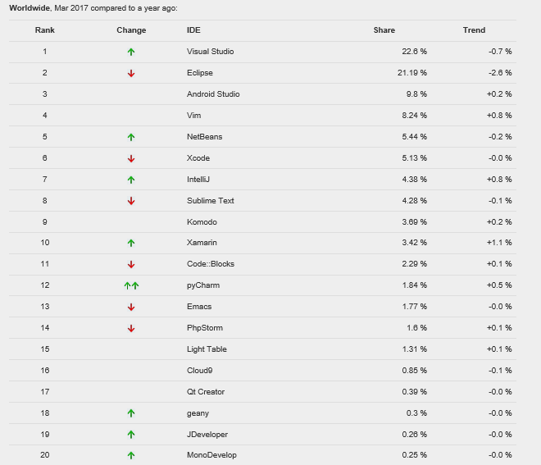
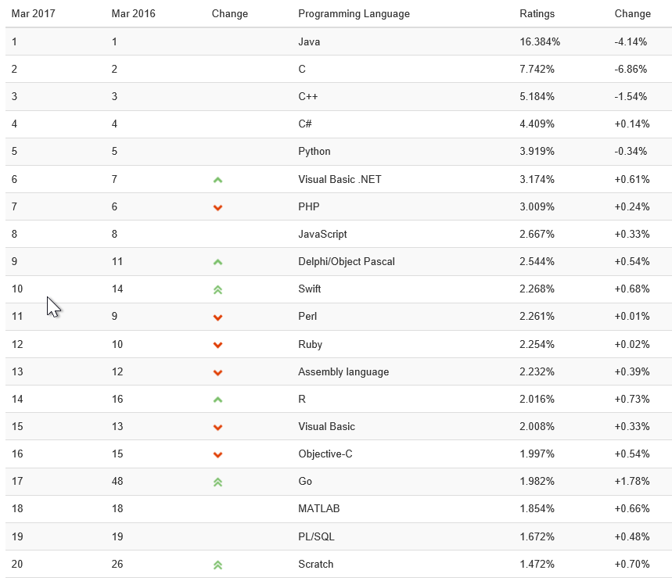
Încotro se îndreaptă?

Slide 34
Cum îmi aleg un IDE?
De cele mai multe ori din rațiuni subiective.
Uneori suntem limitați la 1-2 alternative de IDE datorită platformei pe care dezvoltăm aplicația (ex: Xcode pentru iOS sau Android Studio pentru Android) sau datorită limbajului folosit (Xcode pentru Swift sau Visual Studio/MonoDevelop pentru C#);
De-a lungul carierei de programatori deseori veți folosi diferite IDE-uri pentru diferite proiecte (uneori în același timp);

Slide 35

Medii Integrate de Dezvoltare

